Slide 1
校园地国家助学贷款
还款系统讲解
2019年5月

Slide 2
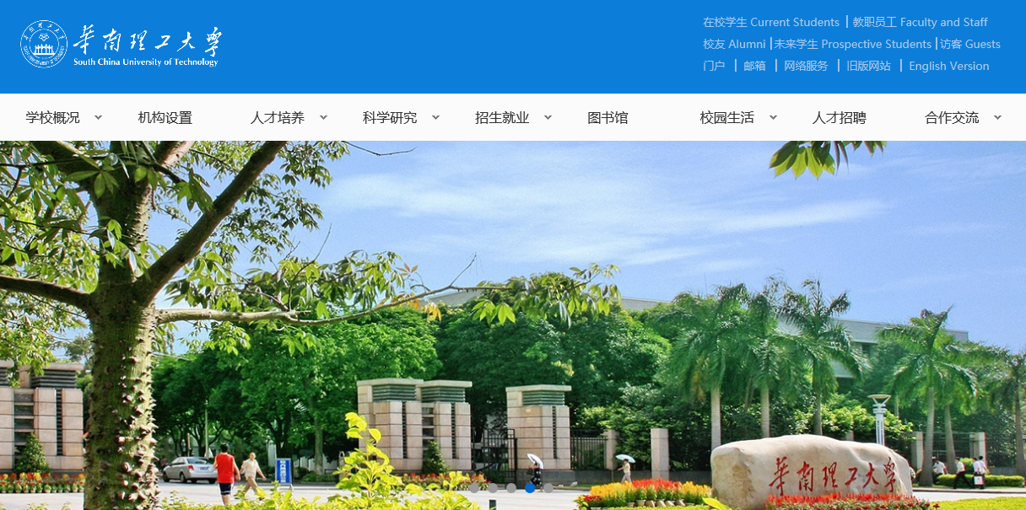
打开“华南理工大学” 官方主页
→ 选择”机构设置”

Slide 3
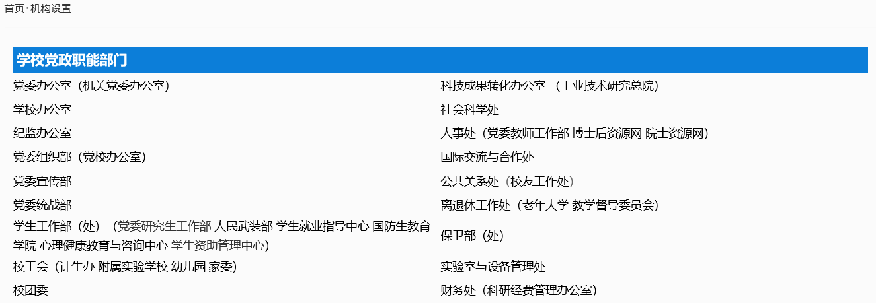
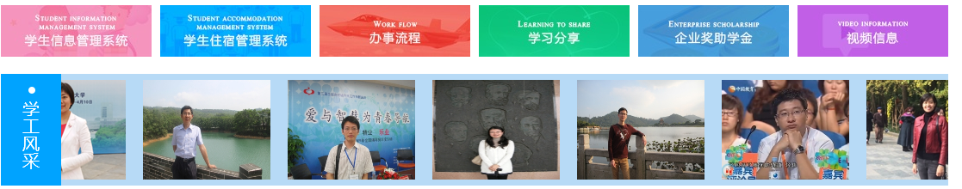
选择“学生工作处”
→下拉页面至底部，进入学生“学生信息管理系统”

Slide 4

登陆信息管理系统

Slide 5
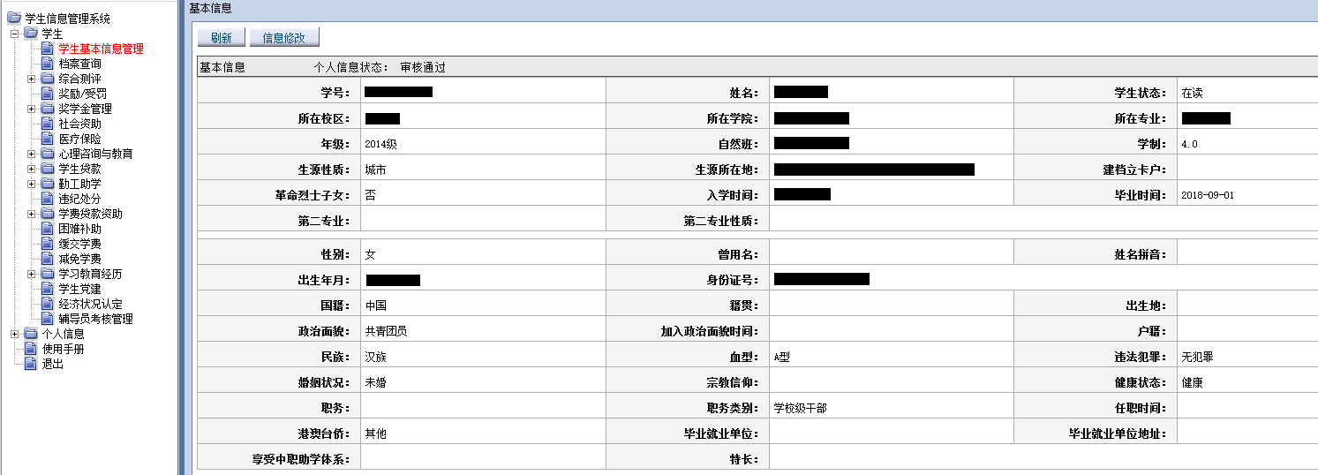
完善个人信息
（*毕业时间统一修改为2019-6-30）

Slide 6
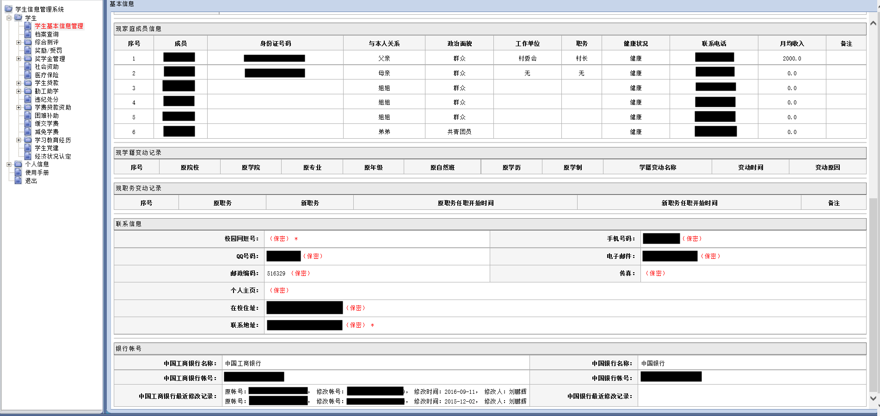
完善个人信息
（*红色线框内所有信息都要更新）

Slide 7
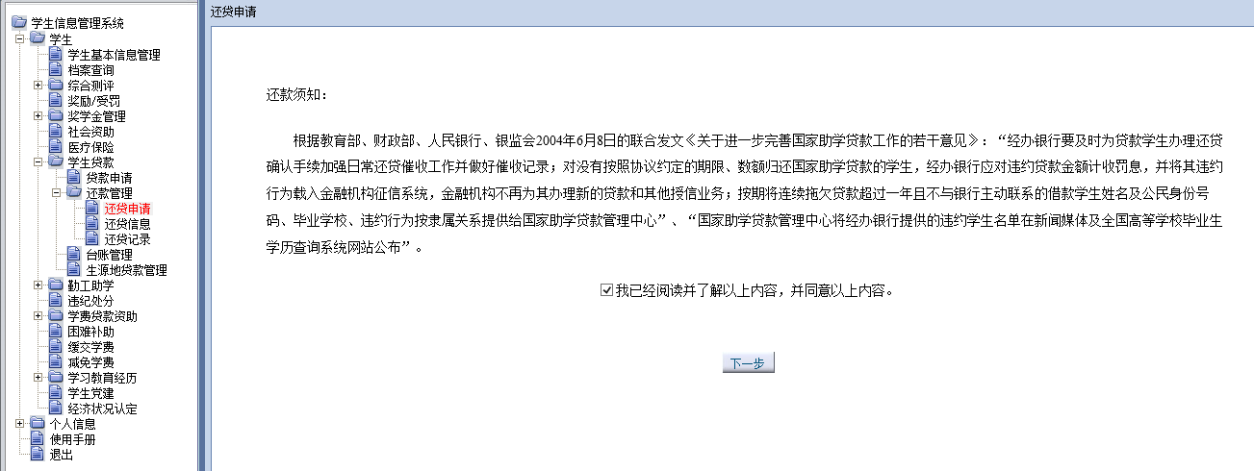
点击进入学生贷款>>还款管理>>还款申请
→ 勾选“我已阅读并了解以上内容，
并同意以上内容”，点击下一步

Slide 8
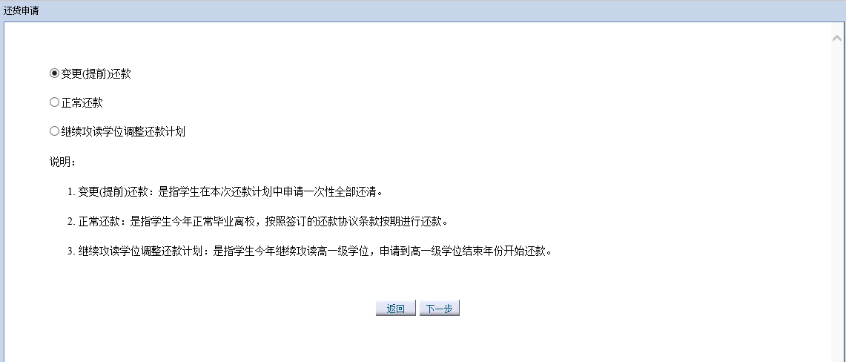
根据个人情况，选择还款方式

Slide 9
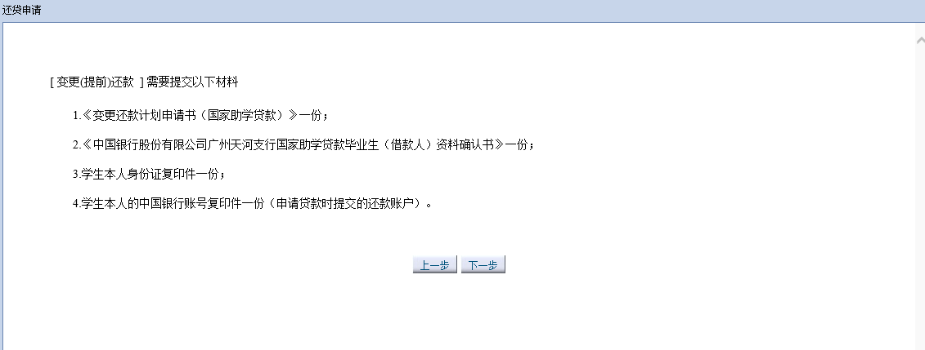
1、变更（提前）还款方式（*阅读提交材料须知，点击下一步）

Slide 10
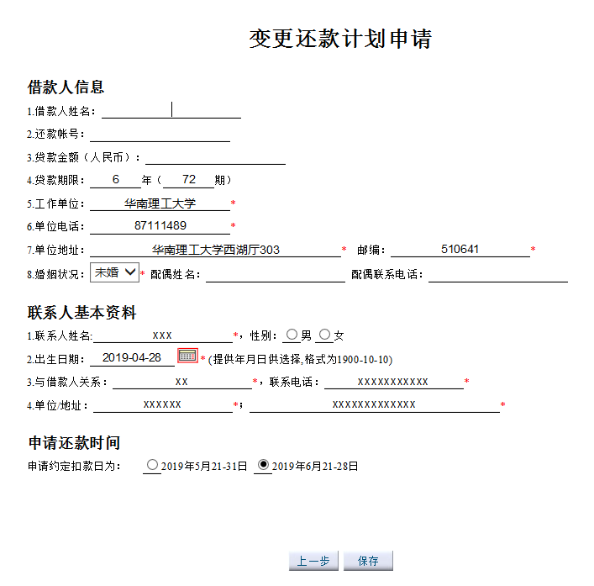
填写变更还款计划申请，点击“保存”

Slide 11
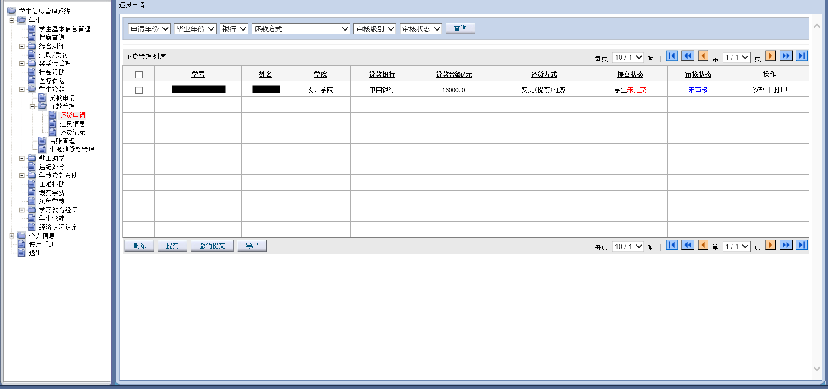
选择“打印”
可打印“申请书”和“确认书”

Slide 12
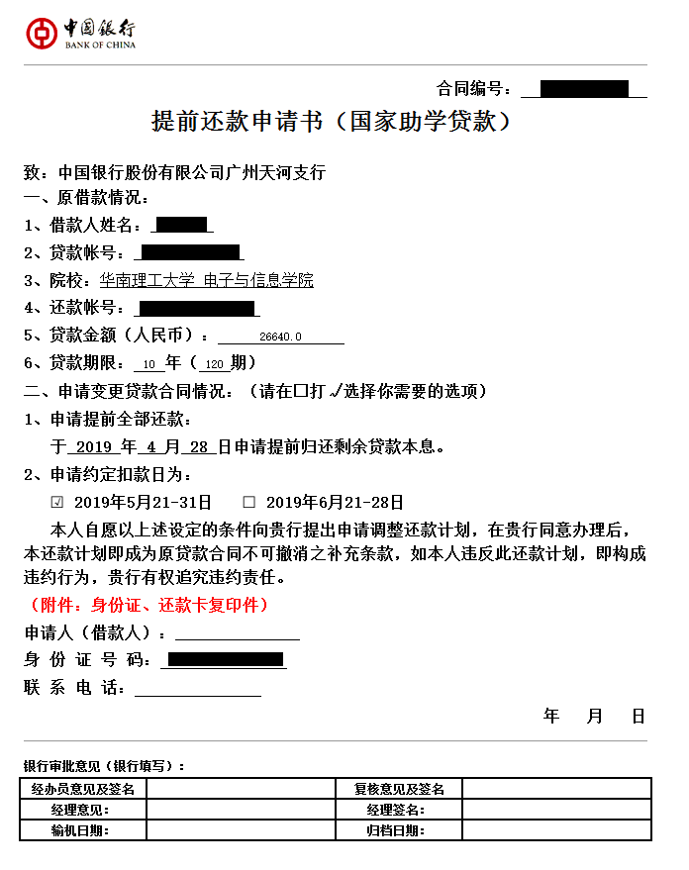
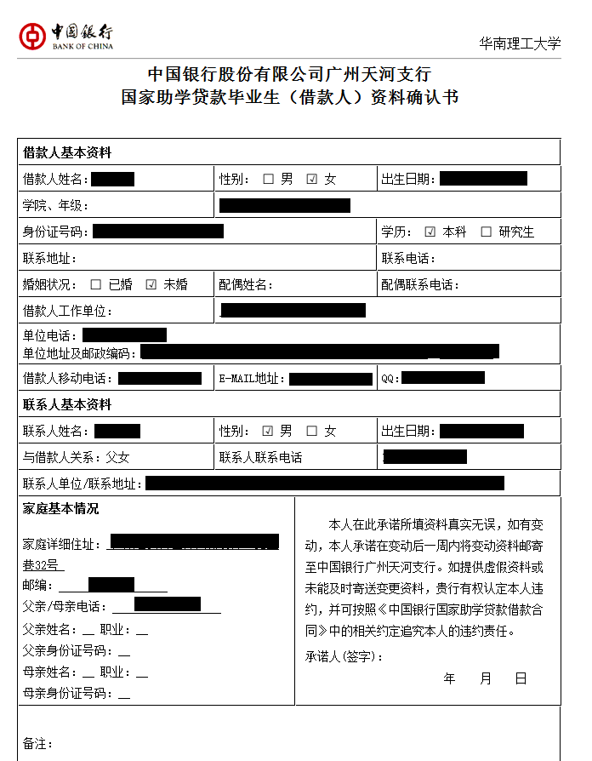
检查相关信息，至此，完成变更（提前）还款申请

Slide 13
学生填写好还款申请后，务必通知学生要第一时间提交。因为学生不提交的话，学院是看不到学生的申请信息的。学院也应尽快审核通过学生的贷款还款申请，否则学生可任意修改或删除申请记录。
强调：
学生提交方法：

Slide 14
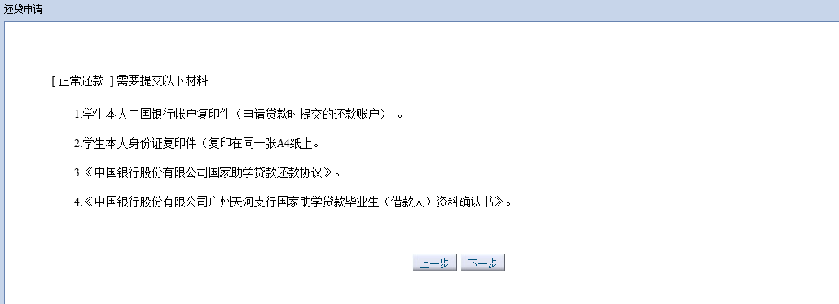
2、正常还款方式（*阅读提交材料须知，点击下一步）

Slide 15
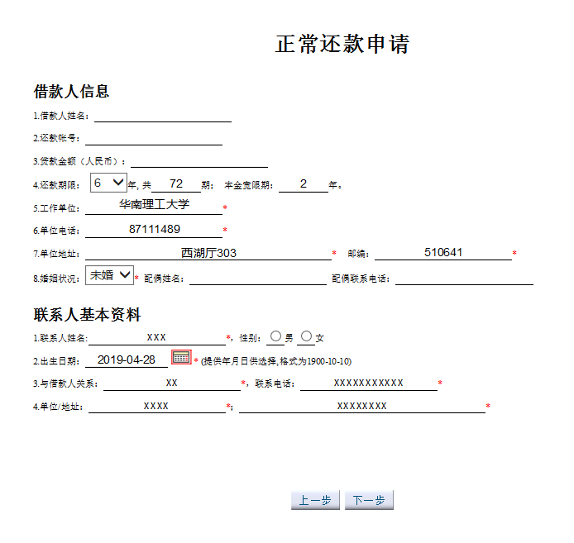
填写继续攻读学位还款计划，点击“保存”
2015年以前申请的选6年，2015年及以后申请的选13年

Slide 16
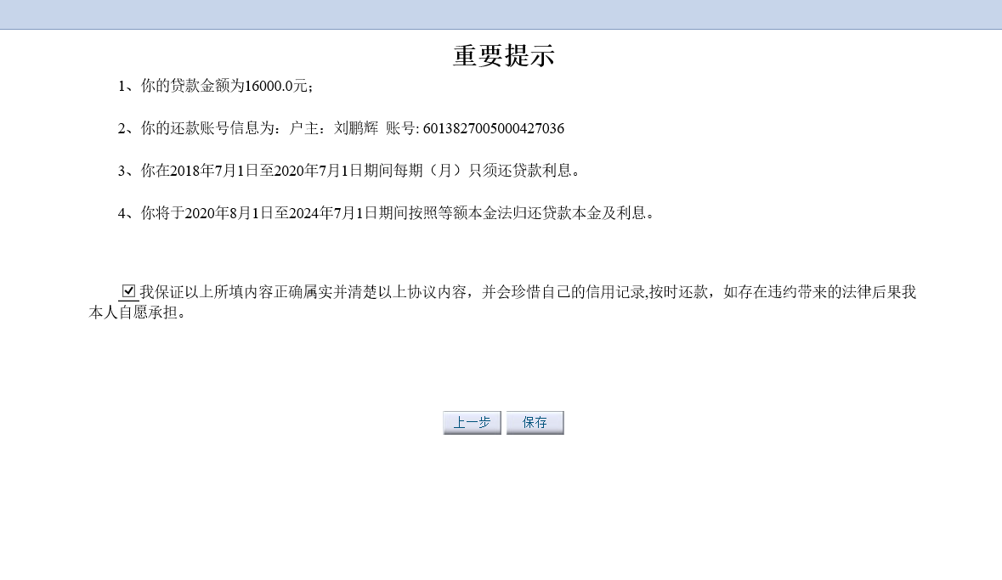
阅读重要提示，勾选“我保证”，点击“保存”

Slide 17
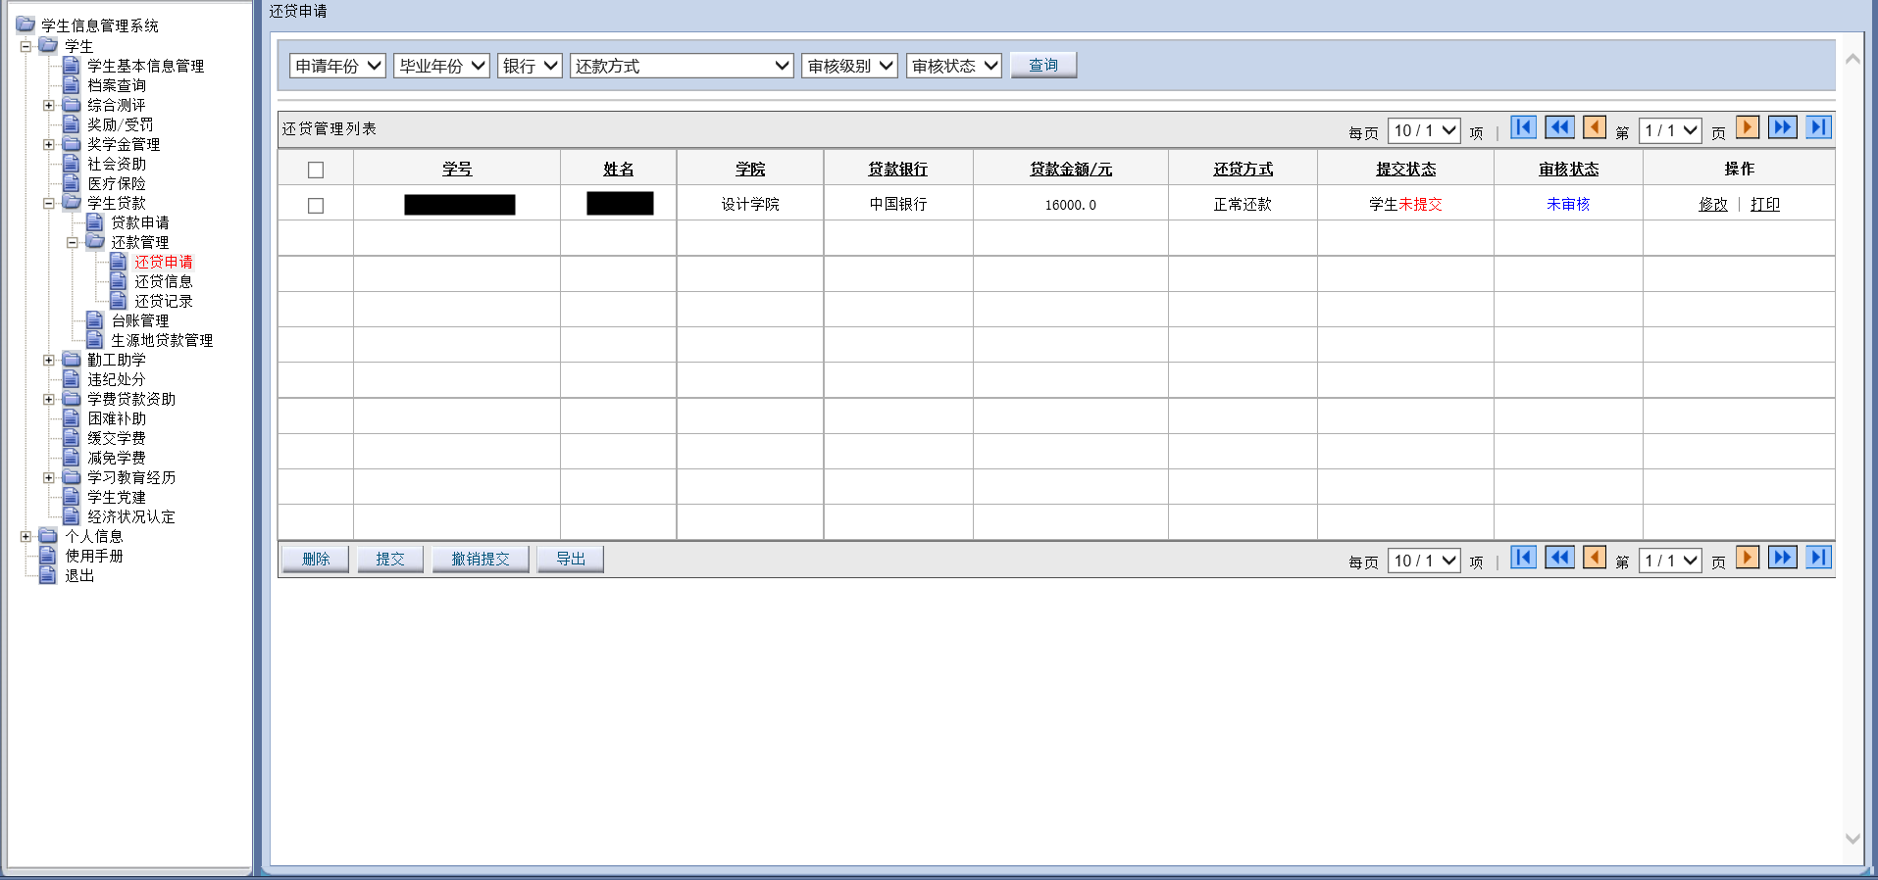
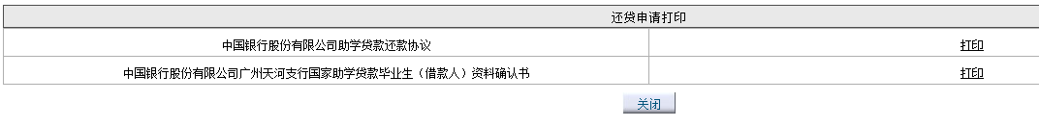
选择“打印”
可打印“申请书”和“确认书”

Slide 18
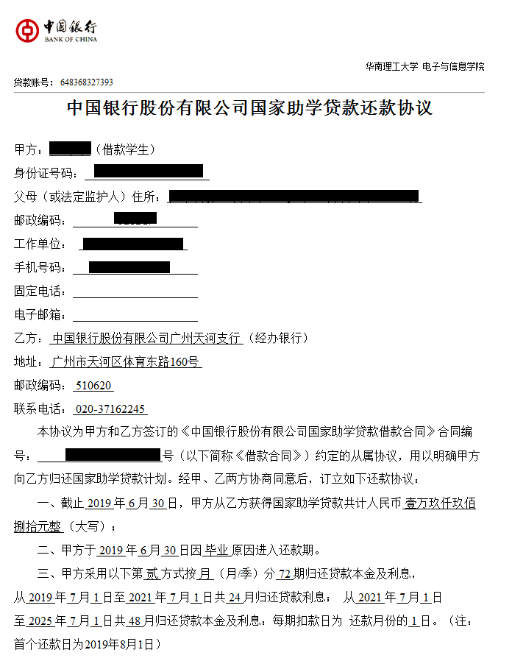
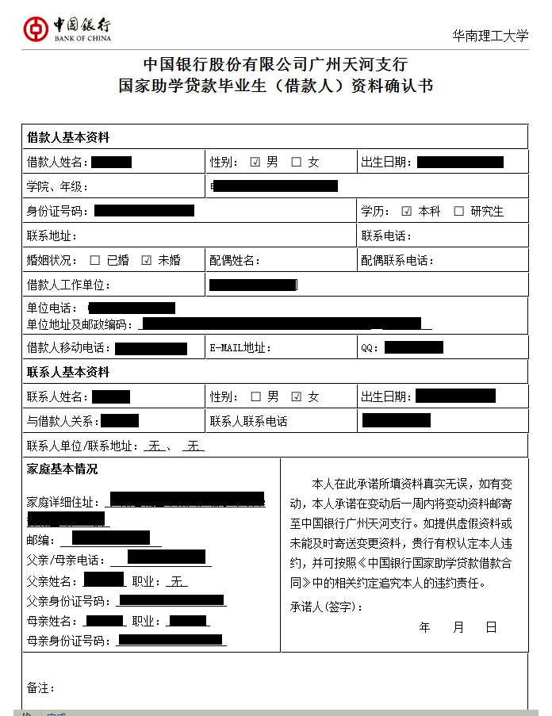
检查相关信息，至此，完成正常还款申请

Slide 19
强调：
学生填写好还款申请后，务必通知学生要第一时间提交。
学生提交方法：

Slide 20
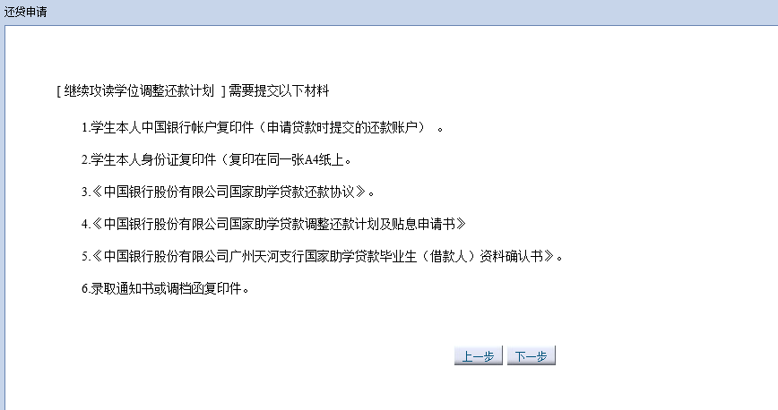
3、继续攻读学位调整还款计划（*阅读提交材料须知，点击下一步）

Slide 21
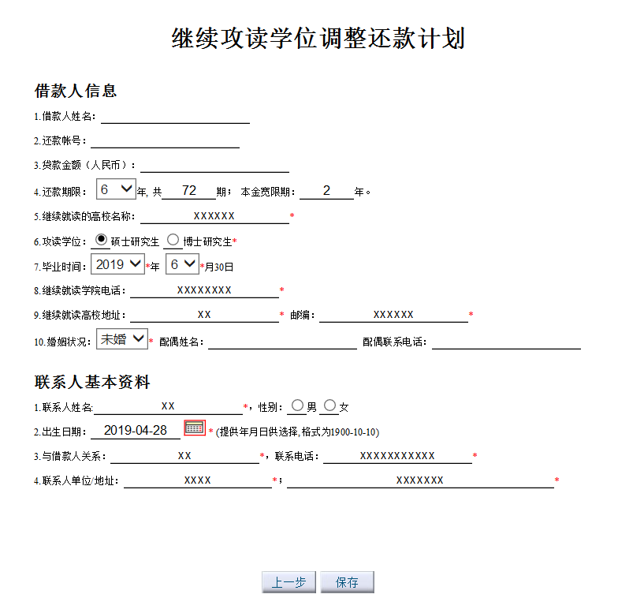
填写继续攻读学位还款计划，点击“保存”

Slide 22
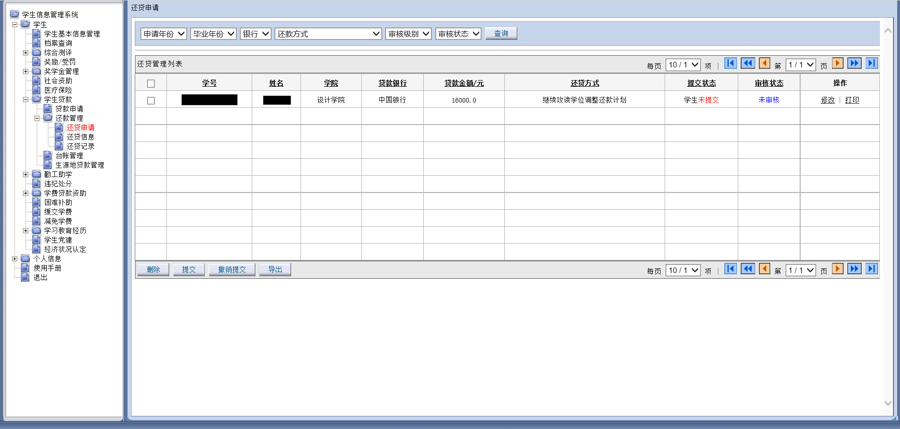
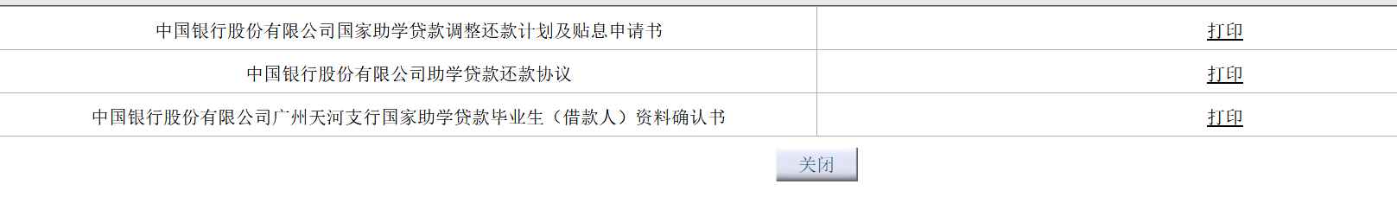
选择“打印”，可打印“申请书”、“还款协议”和“确认书”
（*此还款方式需要打印3份材料。）

Slide 23
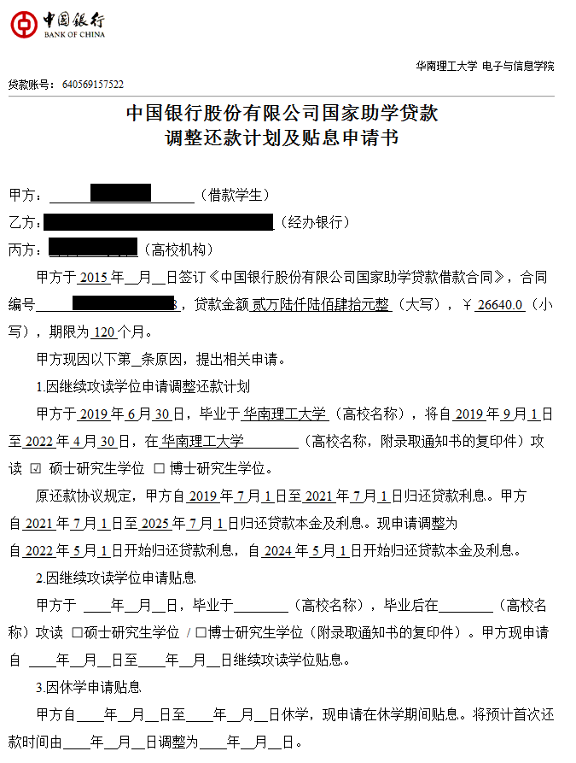
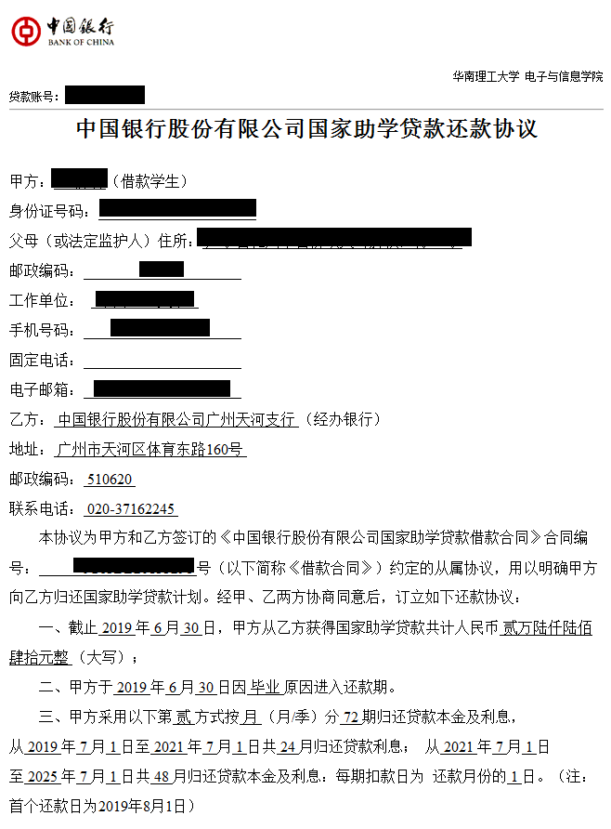
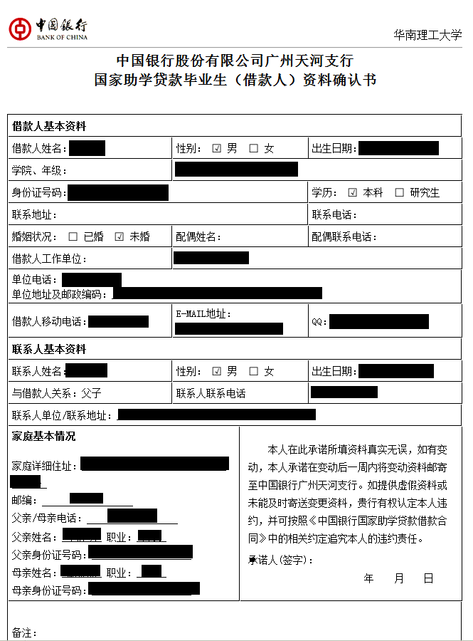
检查相关信息，至此，完成继续攻读学位还款计划申请

Slide 24
强调：
学生填写好还款申请后，务必通知学生要第一时间提交。
学生提交方法：

Slide 25
谢 谢！

